Slide 1
План за управление на речните басейни
Мерки в ПУРБ 2016-2021 г., финансирани през 2018 година
БАСЕЙНОВ СЪВЕТ № 25 / 09.11.2018

Slide 2
Мерки с отговорна институция БД
Административни мерки – забрани, ограничения и условия в становищата за допустимост по процедури за ОВОС
Проучвания и оценки, финасирани със средства от ПУДООС

Slide 3
Мерки, финансирани от ПУДООС през 2018
Пилотно адаптиране на системата за оценка на екологичен потенциал при язовири
- към момента са изпълнени мониторнговите дейности и се очаква финален доклад до 18.11.2018г.
Провеждане на проучване за установяване на източниците на натиск и събиране и картиране на информация за изтичане на руднични води – 2 мерки от ПУРБ
- Към момента са изпълнени мониторинговите дейности и се очаква финален доклад до 18.11.2018г.

Slide 4
МОНИТОРИНГ НА ИЗПЪЛНЕНИЕТО НА МЕРКИТЕ ОТ ПУРБ ПРЕЗ 2018
Извършва се от МОСВ и от БД
МОСВ – централни ведомства и министерства, областни администрации
БД – консолидирани и неконсолидирани ВиК-оператори, предприятия и общини
Начин – анкетиране чрез попълване на определен формуляр с отчитане на конкретни индикатори за всяка мярка
Формуляри и разяснителен текст са публикувани на сайта на БДИБР
Предстои докладване изпълнението на мерките от ПУРБ в края на 2018
Резултати:
Проблеми:
Недостатъчен брой на отговорилите институции (между 40% и 46%), което ще направи обобщението непредставително;
Част от получените отговори са непълни.

Slide 5
Предстоящи задачи
Публикуване на График и работна програма до 22 декември 2018г.
Докладване напредъка по изпълнение на мерките – 22 декември 2018г.
Докладване на допълнителни мониторингови програми и програма от мерки за веществата идентифицирани под Директива 2008/105/ЕС за екологичните стандарти за качество

Slide 6
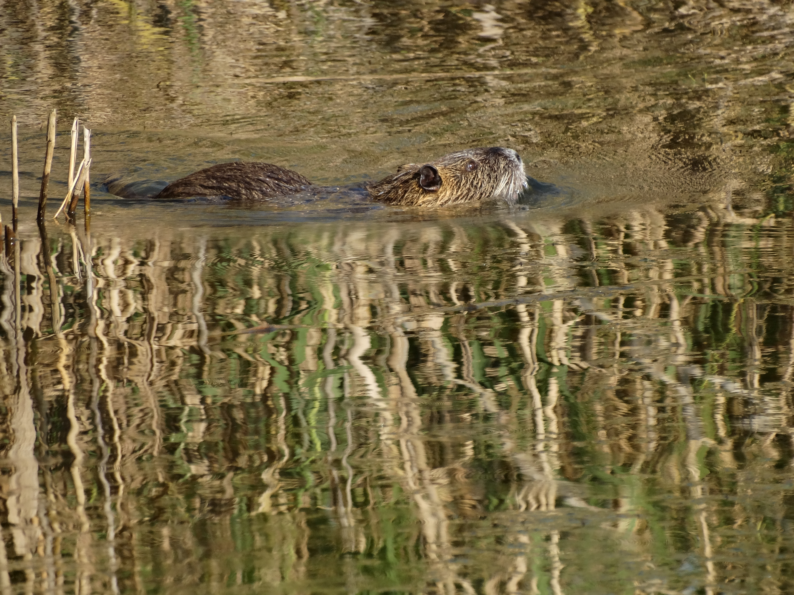
Благодаря за Вниманието!

